Slide 1
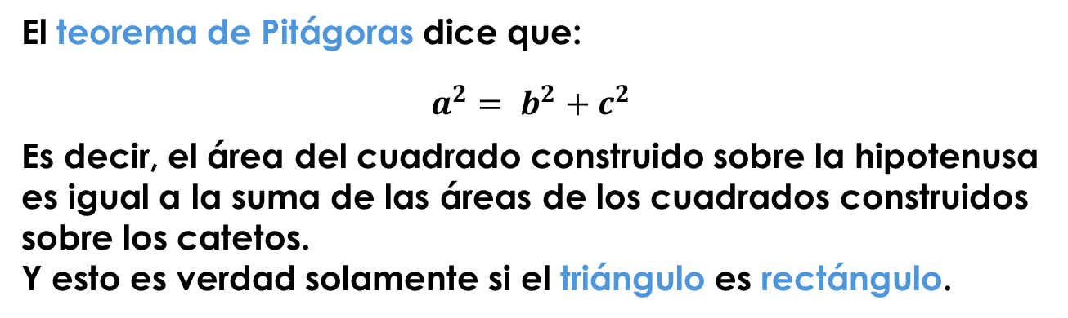
TEMA 8: Teorema de Pitágoras. Semejanza
En un triángulo rectángulo, los lados menores son los que forman el ángulo recto.
Se llaman catetos. El lado mayor se llama hipotenusa.
El teorema de Pitágoras dice que:
$a^{2}= b^{2}+c^{2}$
Es decir, el área del cuadrado construido sobre la hipotenusa es igual a la suma de las áreas de los cuadrados construidos sobre los catetos.
Y esto es verdad solamente si el triángulo es rectángulo.
.
b
c
a

Slide 2
TEMA 8: Teorema de Pitágoras. Semejanza
Vamos a comprobar, visualmente, como el área del cuadrado de lado a, es igual que el área de los cuadrados de lado b y de lado c.
.
b
c
a

Slide 3
TEMA 8: Teorema de Pitágoras. Semejanza
Vamos a comprobar, visualmente, como el área del cuadrado de lado a, es igual que el área de los cuadrados de lado b y de lado c.
b + c
b + c
.
b
c
b + c
b + c
b + c
b + c
a
b + c
b + c

Slide 4
TEMA 8: Teorema de Pitágoras. Semejanza
Vamos a comprobar, visualmente, como el área del cuadrado de lado a, es igual que el área de los cuadrados de lado b y de lado c.
c
b
b + c
c
.
b
a
a
b
c
b + c
b + c
a
a
a
b
c
b
c
b + c

Slide 5
TEMA 8: Teorema de Pitágoras. Semejanza
Vamos a comprobar, visualmente, como el área del cuadrado de lado a, es igual que el área de los cuadrados de lado b y de lado c.
c
b
b
c
c
.
b
a
a
b
a
b
b
c
a
a
a
b
c
c
a
c
b
c
b
c

Slide 6
TEMA 8: Teorema de Pitágoras. Semejanza
Vamos a comprobar, visualmente, como el área del cuadrado de lado a, es igual que el área de los cuadrados de lado b y de lado c.
c
b
b
c
c
.
b
a
a
b
a
b
b
c
a²
a
a
a
b
c
c
a
c
b
c
b
c

Slide 7




TEMA 8: Teorema de Pitágoras. Semejanza
Vamos a comprobar, visualmente, como el área del cuadrado de lado a, es igual que el área de los cuadrados de lado b y de lado c.
c
b
b
c
c
.
b
a
a
b
b²
a
b
b
c
a²
a
a
a
b
c
c
a
c²
c
b
c
b
c
$$a^{2}=A_{cuadrado}−A_{4 triángulos}$$
$b^{2}+c^{2}=A_{cuadrado}−A_{4 triángulos}$
$$a^{2}=A_{cuadrado}−A_{4 triángulos}$$
$a^{2}=b^{2}+c^{2}$

Slide 8


TEMA 8: Teorema de Pitágoras. Semejanza
Conociendo el valor de los catetos podremos hallar la hipotenusa de la siguiente forma:
$a^{2}=b^{2}+c^{2}→a=\sqrt{b^{2}+c^{2}}$
EJEMPLO:
a
$$a=\sqrt{3^{2}+4^{2}}=\sqrt{9+16}=\sqrt{25}=5$$
3
4

Slide 9



TEMA 8: Teorema de Pitágoras. Semejanza
Conociendo el valor de un cateto y de la hipotenusa podremos hallar el otro cateto.
$b^{2}=a^{2}−c^{2}→b=\sqrt{a^{2}−c^{2}}$
$c^{2}=a^{2}−b^{2}→c=\sqrt{a^{2}−b^{2}}$
EJEMPLO:
$$b=\sqrt{5^{2}−4^{2}}=\sqrt{25−16}=\sqrt{9}=3$$
5
b
4

Slide 10

TEMA 8: Teorema de Pitágoras. Semejanza
Conociendo el valor de un cateto y de la hipotenusa podremos hallar el otro cateto.
$b^{2}=a^{2}−c^{2}→b=\sqrt{a^{2}−c^{2}}$
$c^{2}=a^{2}−b^{2}→c=\sqrt{a^{2}−b^{2}}$
EJEMPLO:
$$c=\sqrt{5^{2}−3^{2}}=\sqrt{25−9}=\sqrt{16}=4$$
5
3
c

